Slide 1





Declaración Patrimonial y de Intereses Modificación 2023
Contraloría Municipal
Jefatura de Responsabilidades
Área de Declaraciones Patrimoniales y de Intereses

Slide 2


Programa
01
Qué hace la Contraloría Municipal?
02
Marco Normativo
03
Ley 3 de 3
04
Declaraciones Patrimoniales y tipos
05
Clasificación del Padrón Obligado

Slide 3



Programa
07
¿Qué es el SIDEM?
08
Obligación, responsabilidad y sanciones
09
Documentación formato General

Slide 4

01
¿QUÉ HACE LA CONTRALORÍA MUNICIPAL RESPECTO A LAS DECLARACIONES PATRIMONIALES?
Artículo 31. LGRA. Serán responsables de:
  Inscribir y mantener actualizada en el sistema de evolución patrimonial, de declaración de intereses y constancia de presentación de declaración fiscal, la información correspondiente a los Declarantes a su cargo.
  Verificar la situación o posible actualización de algún conflicto de Interés, según la información proporcionada.
  Llevar el seguimiento de la evolución y la verificación de la situación patrimonial de dichos Declarantes, en los términos de la presente Ley.

Slide 5



02
MARCO NORMATIVO
La obligación de presentar la Declaración Patrimonial y de Intereses está establecida en el Art. 108 de la CPEUM y en Art. 32 de la LGRA.
CPEUM “Los servidores públicos a que se refiere el presente artículo estarán obligados a presentar […]su declaración patrimonial y de intereses ante las autoridades competentes y en los términos que determine la ley.”
LGRA “Estarán obligados a presentarlas declaraciones de situación patrimonial y de intereses, bajo protesta de decir verdad… todos los Servidores Públicos …”
Las modalidades de las declaraciones patrimoniales y de intereses, así como las sanciones se encuentran establecidas en la Ley General de Responsabilidades Administrativas

Slide 6


03
Ley 3 de 3
1. DECLARACIÓN PATRIMONIAL
2. DECLARACIÓN DE INTERESES
Es la posible afectación del desempeño imparcial y objetivo de las funciones de las Servidoras y los Servidores Públicos en razón de intereses personales, familiares o de negocios (Artículo 3, fracción VI LGRA)
3. DECLARACIÓN FISCAL

Slide 7





04
Tipos de Declaraciones Patrimoniales
Existen tres tipos de declaración y plazos diferentes de acuerdo con el Art. 33
de la LGRA.
INICIAL
MODIFICACIÓN
CONCLUSIÓN
Se presenta dentro de los 60 días naturales siguientes a la toma de
posesión:
a) Ingreso al servicio público por primera vez
b) Reingreso al servicio público después de sesenta días naturales
de la conclusión de su último encargo.
Durante el mes de mayo de cada año.
Se registran los cambios en la situación patrimonial de los servidores públicos, sus cónyuges, concubinas y dependientes económicos
•60 días naturales siguientes a la conclusión del empleo, cargo, comisión.
Es un instrumento de rendición de cuentas que le obliga a los Servidores Públicos a realizar un informe pormenorizado de su patrimonio

Slide 8

Declaración de intereses:
En cualquier momento en que el servidor público, en el ejercicio de sus funciones considere que se puede actualizar un posible conflicto de interés, cuyo formato se dará a conocer en su momento por parte del Comité Coordinador del Sistema Nacional Anticorrupción.

Slide 9

05
Clasificación del Padrón Obligado
Las personas servidoras públicas con nivel menor a Jefatura u homólogo = SIMPLIFICADA en 7 rubros
Las personas servidoras públicas con nivel de Jefatura u homólogo hasta el Presidente Municipal = GENERAL en 22 rubros

Slide 10

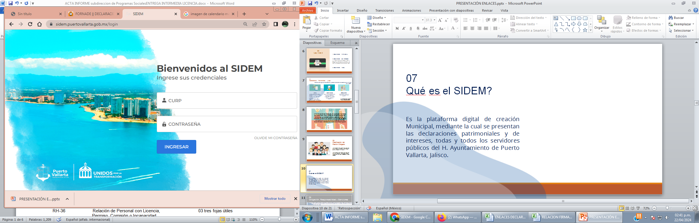
07
¿Qué es el SIDEM?
Es la plataforma digital de creación Municipal, a través de la cual presentaremos las declaraciones patrimoniales y de intereses, todas y todos los servidores públicos del H. Ayuntamiento de Puerto Vallarta, Jalisco.

Slide 11

08
Obligación, Responsabilidad y Sanciones
Las y los servidores públicos tenemos la obligación y responsabilidad de presentar en tiempo y forma nuestra declaración patrimonial y de intereses, ya que de no hacerlo se incurre en una falta administrativa y se puede ser acreedor a las sanciones previstas en el artículo 75 de la LGRA:
Artículo 75. … los Órganos Internos de Control impondrán las sanciones administrativas siguientes:
  I. Amonestación pública o privada;
  II. Suspensión del empleo, cargo o comisión;
  III. Destitución de su empleo, cargo o comisión, e
  IV. Inhabilitación temporal para desempeñar empleos, cargos o comisiones en el servicio público y para participar en adquisiciones, arrendamientos, servicios u obras públicas.
1. Omisión en la declaración patrimonial INICIALy/o MODIFICACIÓN:
2. Omisión en la declaración patrimonial CONCLUSIÓN :
Quedará sin efecto el nombramiento o contrato respectivo debiendo separar del cargo al servidor público.
Se inhabilitará al infractor de tres meses a un año

Slide 12

Si se detecta que el Servidor Público mintió, ocultó u omitió información relativa a su patrimonio y en su caso no promovió la rectificación de su Declaración para subsanar la omisión, este hecho constituye una falta grave. Previa investigación y procedimiento de responsabilidad administrativa podrá ser sancionado por el Tribunal de Justicia Administrativa, pudiendo ser acreedor de alguna de las siguientes sanciones:
  Suspensión
  Destitución
  Sanción económica
  Inhabilitación temporal

Slide 13

CONSECUENCIAS DERIVADAS DE LA OMISIÓN O EXTEMPORANEIDAD EN LA PRESENTACIÓN DE LA DECLARACIÓN PATRIMONIAL Y DE INTERESES
Notificación al servidor público exhortando que cumpla su obligación
Continúa la omisión, se remite a la Autoridad Investigadora
Intervención de
Procedimientos de
Responsabilidad
Detección de la
Omisión o
Extemporaneidad
Imposición de
sanciones

Slide 14
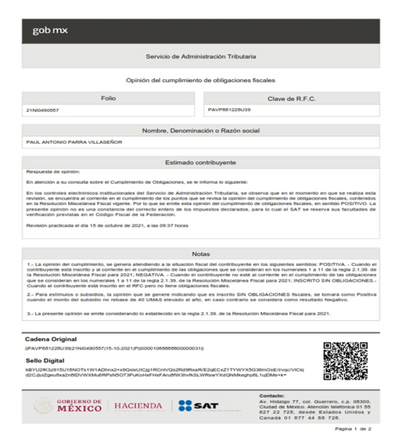

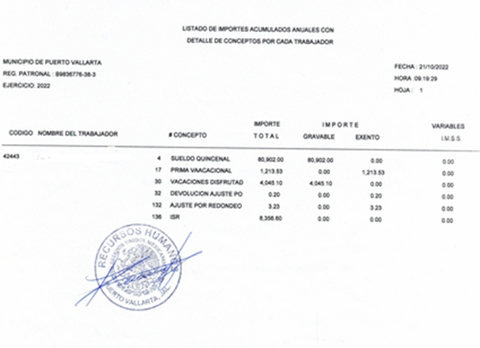
Para agilizar el llenado de la Declaración Patrimonial GENERAL es conveniente tener a la mano la siguiente documentación, entre otras, sin que sea necesario su entrega.
a) Opinión de cumplimiento fiscal (emitido por el SAT y con vigencia del año en que se presenta la declaración)
b) Comprobante de domicilio reciente.
c) Recibo de nómina del año en que entró como servidor público.
d) Escrituras públicas y/o contratos de bienes inmuebles.
e) Factura de vehículos y bienes muebles.
f) Contratos y estados de cuenta bancarios.
g) Contratos y estados de cuenta de gravámenes y adeudos.
h) Constancia de percepciones de sueldo o de otro tipo de ingreso del año en declarar.
i) Actas constitutivas de sociedades y asociaciones.
j) Acuse de la declaración fiscal (si aplica).
k) Copia simple de la identificación oficial con fotografía vigente
l) Clave Única de Registro de Población (CURP) emitida por la Secretaría de Gobernación.
m) Semanas cotizadas del IMSS o en su defecto Currículum vitae con fechas (día, mes y año de los trabajos expresados en el documento)
n) Constancia, boleta o certificado del ultimo grado de estudios (fecha en que fue otorgada por la institución)
o) Acta de matrimonio.
p) Cualquier otro documento necesario para las Declaraciones.

Slide 15
Para agilizar el llenado de la Declaración Patrimonial SIMPLIFICADA es conveniente tener a la mano la siguiente documentación, entre otra, sin que sea necesario su entrega.
a) Opinión de cumplimiento fiscal (emitido por el SAT y con vigencia del año en que se presenta la declaración)
b) Comprobante de domicilio reciente.
c) Recibo de nómina del año en que entró como servidor público.
d) Constancia de percepciones de sueldo o de otro tipo de ingreso del año en declarar.
e) Acuse de la declaración fiscal (si aplica).
f) Copia simple de la identificación oficial con fotografía vigente
g) Clave Única de Registro de Población (CURP) emitida por la Secretaría de Gobernación.
h) Semanas cotizadas del IMSS o en su defecto Currículum vitae con fechas (día, mes y año de los trabajos expresados en el documento)
i) Constancia o certificado del ultimo grado de estudios (fecha en que fue otorgada por la institución)
j) Cualquier otro documento necesario para las Declaraciones.

Slide 16
Acuse de Declaración Fiscal SAT

Slide 17
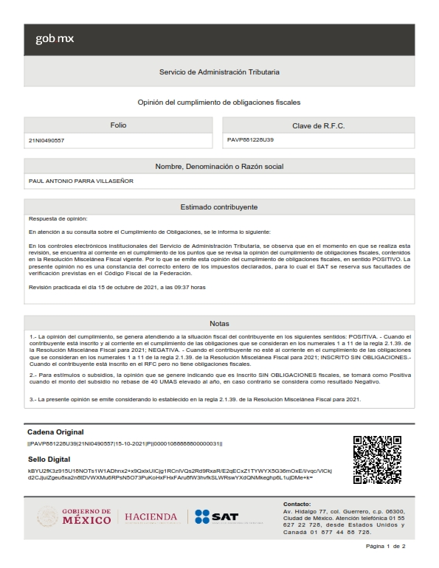
Opinión de Cumplimiento emitido por el SAT

Slide 18

Constancia de Percepciones emitida por el Depto. de Nominas.
Se suma las Percepciones del concepto 1 al 99 y se restan las Deducciones de los concepto ISR, Incapacidades y Faltas

Slide 19
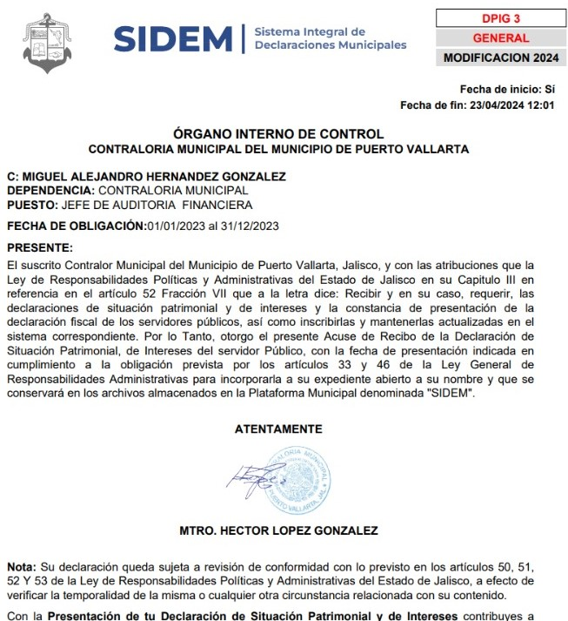
Acuse de la declaración presentada

Slide 20


Consejos y opiniones
01
03
No dejes tu declaración patrimonial y de intereses para los últimos días de mayo.
La información y su veracidad es responsabilidad completamente de cada uno.
05
04
02
El trámite es totalmente GRATUITO
Regularízate.
Si no has presentado o crees que no has presentado alguna declaración patrimonial anterior, infórmate y cumple con tu obligación
La fecha para presentar la declaración patrimonial y de intereses modificación 2023 es durante todo el mes de mayo de 2024

Slide 21

Contraloría Municipal
GRACIAS
Jefatura de Responsabilidades
Área de Declaraciones Patrimoniales y de Intereses
Número telefónico
322 178 8000
Ext. 1203
Correo electrónico
responsabilidades@puertovallarta.gob.mx

